Slide 1
TIENDA GENÉRICA
VIRTUAL
Gestión de transacciones comerciales de una tienda de propósito general
Maximiliano Jaramillo Malavera
Ciclo 3 — Desarrollo de Software · Sistemas Distribuidos
Notes:
Presentación del proyecto de software para gestionar las transacciones comerciales de una tienda genérica.

Slide 2
El caso
Qué problema resuelve el software
Existen negocios que compran productos a sus proveedores y los venden a sus clientes, generando una factura de venta. El software debe servir a cualquiera de ellos, sin importar el ramo.
Proveedores
1
Suministran los productos
2
Productos
Se cargan masivamente por archivo
El sistema se implementó de forma que pueda operar en cualquier tipo de comercio que trabaje bajo esta modalidad.
3
Ventas
Se registran con IVA y consecutivo
4
Clientes
Reciben la factura de venta
Notes:
El requerimiento es un sistema genérico, no atado a un tipo de negocio concreto.

Slide 3
Alcance entregado
Siete módulos, veintitrés historias de usuario
1
2
3
4
Login
Usuarios
Clientes
Proveedores
Ingreso validado contra la base de datos
Gestión de quienes operan el sistema
Gestión de los compradores
Gestión de quienes suministran
5
6
7
Alcance completo
Productos
Ventas
Reportes
Implementado, probado y documentado
Carga masiva desde archivo CSV
Registro con IVA y consecutivo
Consultas por pantalla
Notes:
Los siete módulos exigidos por la especificación funcional están completos.

Slide 4
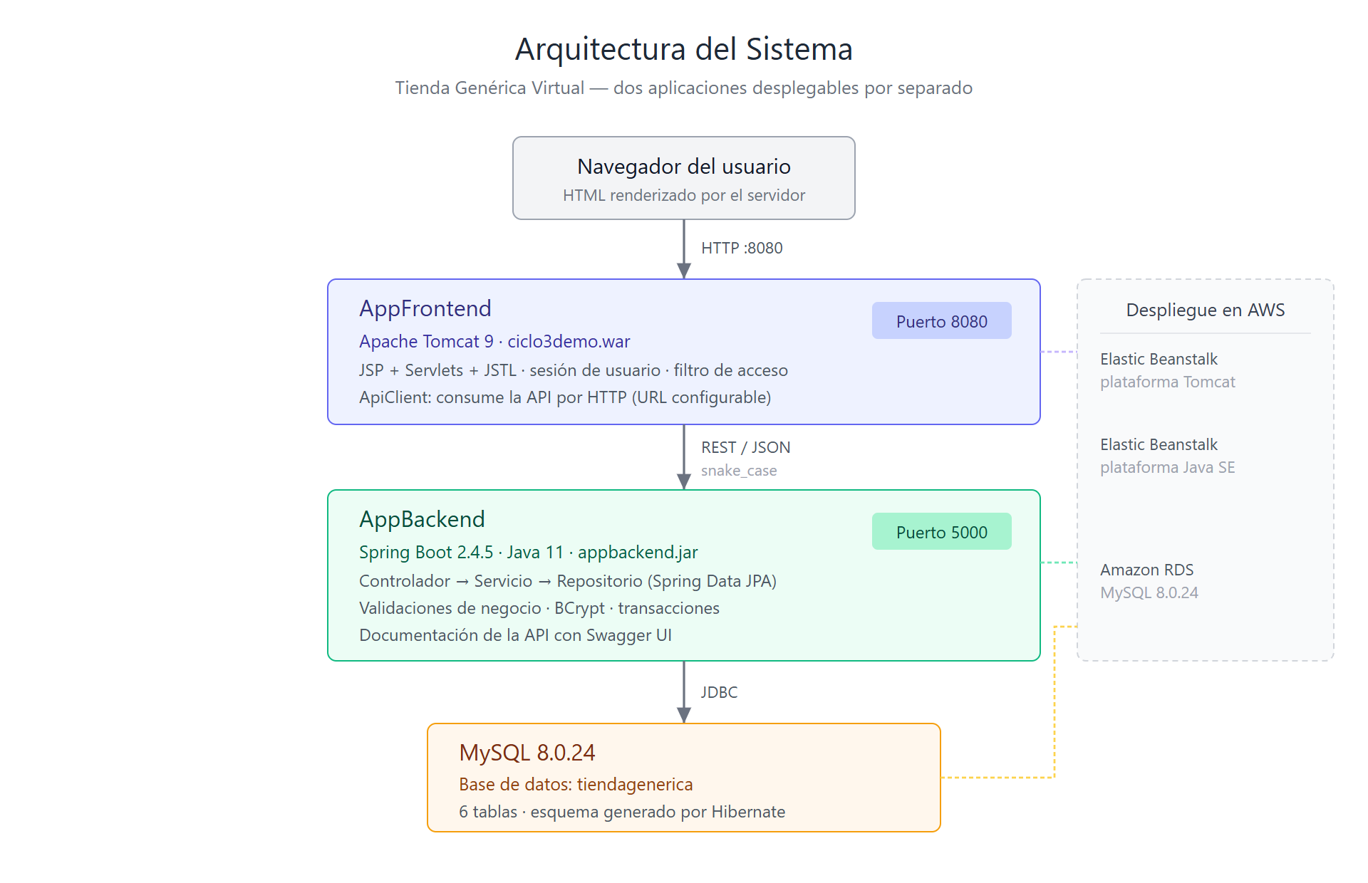
Arquitectura distribuida
Dos aplicaciones independientes que se despliegan por separado
Frontend en Tomcat 9 · Backend en Spring Boot · Base de datos MySQL 8.0.24
Notes:
La separación permite desplegar y escalar cada aplicación de forma autónoma; es la misma estructura que se replica en AWS.

Slide 5
Stack tecnológico
Las versiones definidas en la especificación técnica
Java SE 11
Spring Boot 2.4.5
Lenguaje y plataforma
Framework del backend
Apache Tomcat 9
MySQL 8.0.24
Servidor de aplicaciones
Gestor de base de datos
Maven 3.8
JUnit 5 y MockMvc
Gestor de dependencias
Pruebas automatizadas
El proyecto incluye el envoltorio de Maven, de modo que se compila sin instalar herramientas adicionales.
Notes:
Se respetaron las versiones exigidas por el documento, incluida la versión exacta de MySQL.

Slide 6
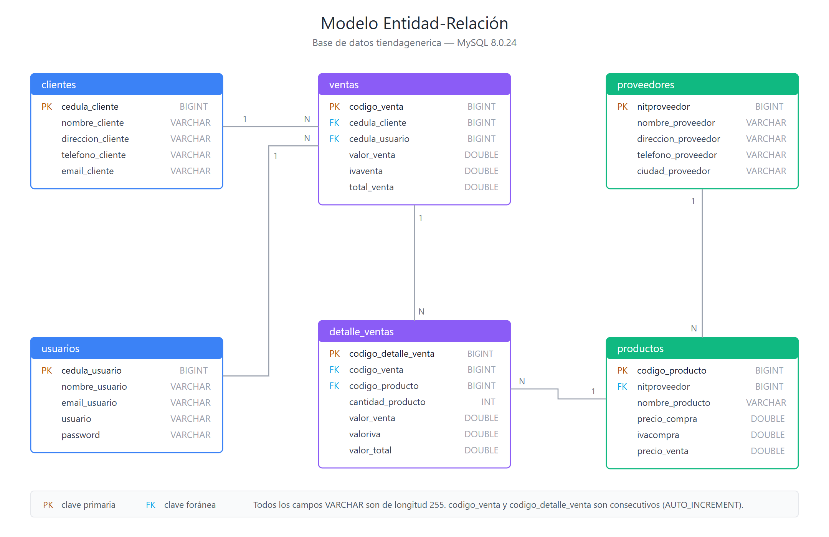
Modelo de datos
Seis tablas verificadas contra el modelo entidad-relación
Notes:
El esquema que genera Hibernate en MySQL fue comparado columna por columna con el modelo del documento.

Slide 7
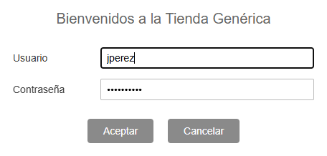
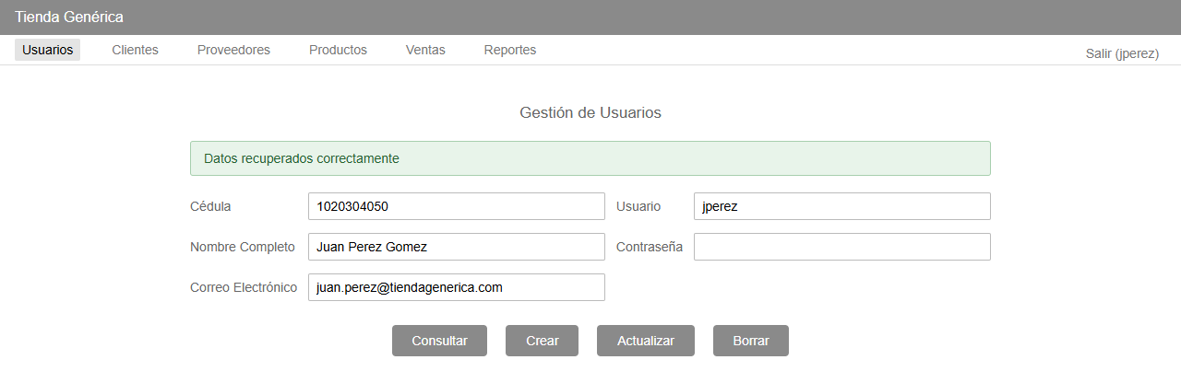
Sprints 1 y 2
Login, usuarios, clientes y proveedores
Ingreso al sistema
Gestión de usuarios con consulta por cédula
Usuario inicial
Contraseñas
Validaciones
admininicial se desactiva al crear el primer usuario real
Almacenadas cifradas con BCrypt, nunca en texto plano
Mensajes de error específicos por cada campo obligatorio
Notes:
El primer sprint cubrió el ingreso al sistema y la gestión de usuarios; el segundo, clientes y proveedores.

Slide 8
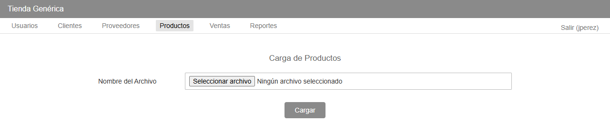
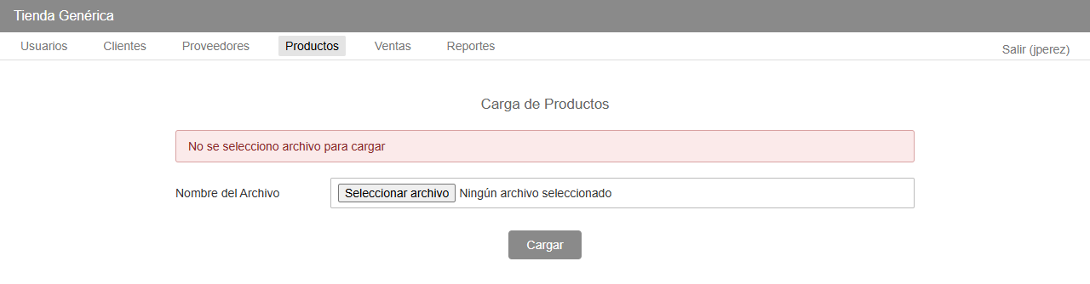
Sprint 3 · Carga de productos
Validación de un archivo separado por comas
1
El archivo debe tener formato CSV
2
Seis columnas exactas por registro
Pantalla de carga
3
Tipos de dato correctos en cada columna
4
El NIT del proveedor debe existir en la base de datos
5
Sin códigos de producto repetidos
Validación cuando no se selecciona archivo
El proceso es todo o nada: la tabla solo se reemplaza si el archivo completo es válido.
Notes:
Si el archivo tiene errores no se modifica ningún dato y se informa la línea exacta de cada problema.

Slide 9
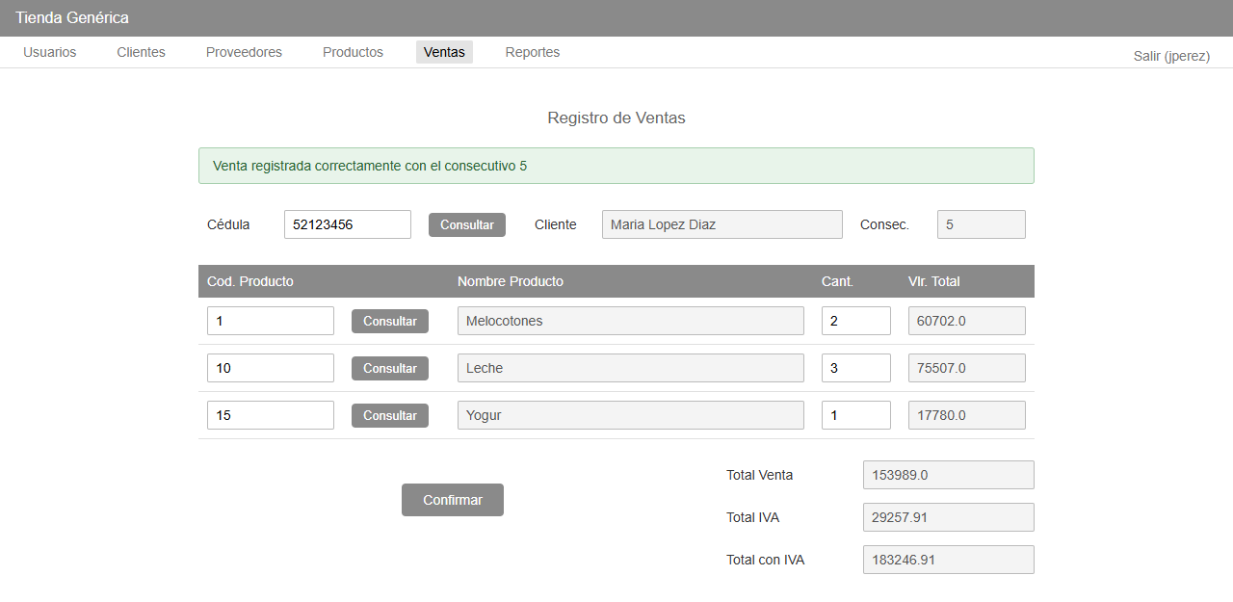
Sprint 4 · Registro de ventas
El módulo con mayor lógica de negocio
Valor por producto
cantidad × precio de venta
Total IVA
según el porcentaje de cada producto
Total con IVA
total de venta más el IVA
Venta de tres productos con sus totales calculados
Máximo 3 productos. La venta y su detalle se guardan en una sola transacción.
Notes:
El código de venta es un consecutivo generado por el sistema. Si algo falla, no queda una venta a medias.

Slide 10
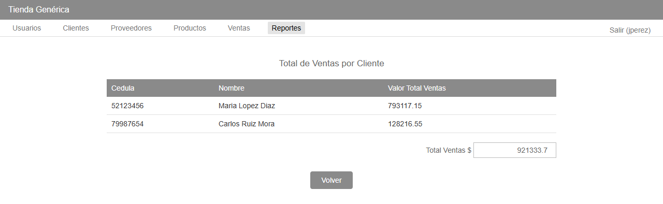
Sprint 5 · Consultas y reportes
Tres consultas por pantalla
Total de ventas por cliente, con el valor consolidado al final del listado
Listado de usuarios
Listado de clientes
Ventas por cliente
Con la contraseña enmascarada
Datos de contacto completos
Con total consolidado
Notes:
El reporte de ventas incluye a los clientes sin ventas, con valor cero, y totaliza al final.

Slide 11
Calidad verificada
Cada caso del conjunto de pruebas está automatizado
43
51
0
2
casos de la
especificación
pruebas
automatizadas
fallos en
la ejecución
motores de
base de datos
Los nombres de las pruebas llevan el identificador de su caso, de modo que la trazabilidad entre la especificación y el código es directa.
El conjunto se ejecutó contra H2 y contra MySQL 8.0.24, con idéntico resultado. Una ejecución de control con credenciales incorrectas confirmó que las pruebas alcanzan el motor real.
Notes:
Las 51 pruebas superan los 43 casos porque algunos contemplan varias situaciones y se añadieron reglas funcionales adicionales.

Slide 12
Ingeniería del proyecto
Prácticas aplicadas más allá del código funcional
1
Integración continua
2
Ambientes separados
Cada cambio compila el proyecto y ejecuta las 51 pruebas, incluidas las que corren contra un contenedor de MySQL 8.0.24.
Rama de desarrollo y rama de producción, con una etiqueta por cada sprint cerrado.
3
Seguridad
4
Documentación
Contraseñas cifradas con BCrypt y credenciales resueltas por variables de entorno, nunca dentro del código.
Documento de entrega, guías de despliegue, colección de la API y evidencias de ejecución.
Notes:
La integración continua se ejecuta en GitHub Actions y publica el JAR, el WAR y el informe de pruebas.

Slide 13
Despliegue
De la máquina local a la nube
Entorno local
Entorno en AWS
Base de datos MySQL 8.0.24
Amazon RDS con MySQL 8.0.24
Backend en el puerto 5000
Elastic Beanstalk, plataforma Java
Frontend en Tomcat 9, puerto 8080
Elastic Beanstalk, plataforma Tomcat
La aplicación de frontend resuelve la dirección del backend por variable de entorno, de modo que pasar de local a la nube no exige recompilar.
Notes:
El repositorio incluye guiones de arranque, definición de contenedores y la guía paso a paso del despliegue en AWS.

Slide 14
Resultado
Los siete módulos implementados, probados y documentados
Las 23 historias de usuario completas
51 pruebas automatizadas sin fallos, sobre MySQL 8.0.24
Sistema verificado de extremo a extremo en ejecución
Maximiliano Jaramillo Malavera
Notes:
Cierre de la sustentación: alcance completo, verificado y publicado.

